Slide 1




Tiết 2

Slide 2



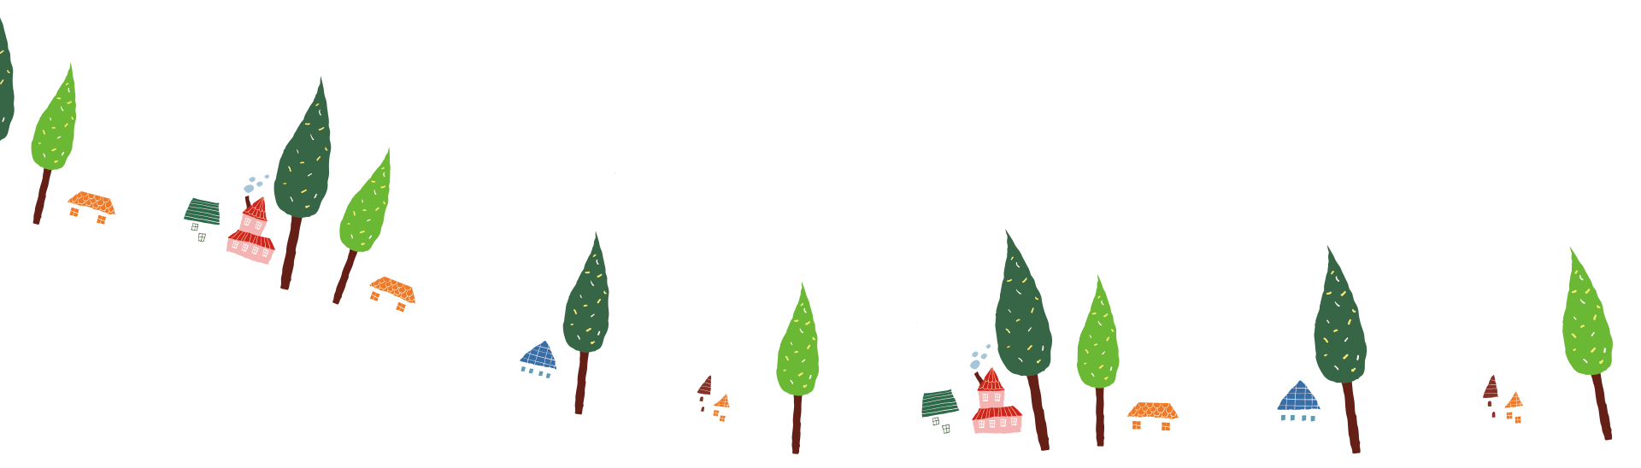


Slide 3



RUNG CHUÔNG VÀNG

Slide 4

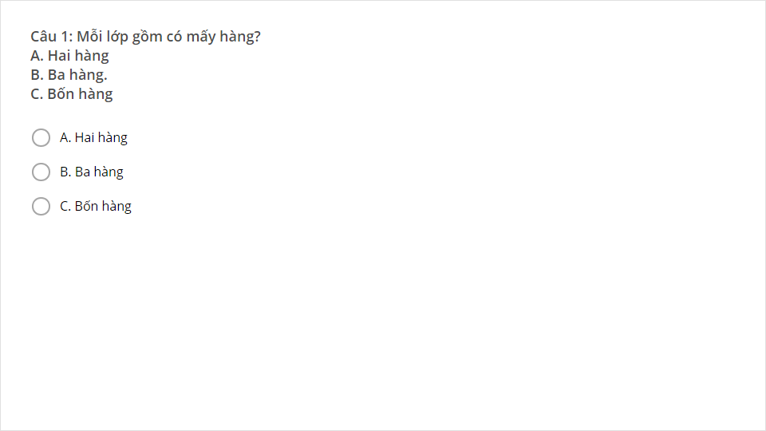
Khởi động
Nhấp chuột vào đáp án mà em cho là đúng

Slide 5
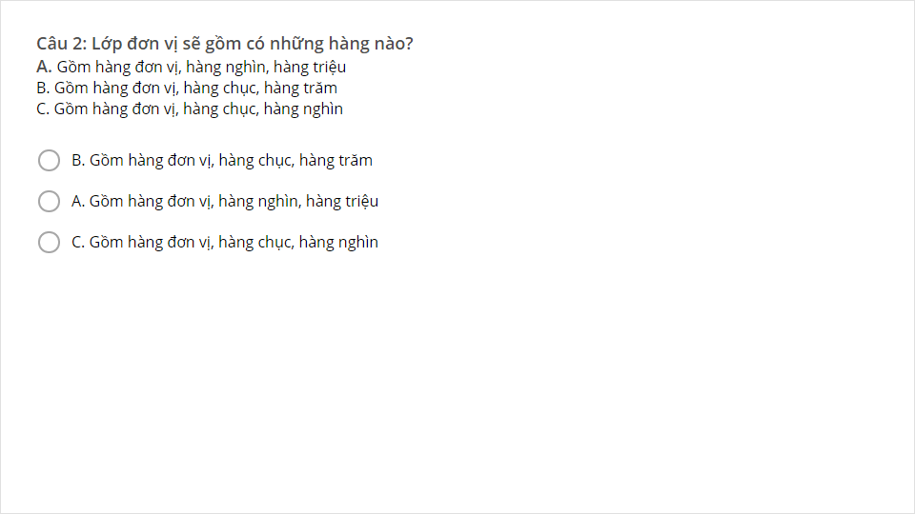
Khởi động
Nhấp chuột vào đáp án mà em cho là đúng

Slide 6
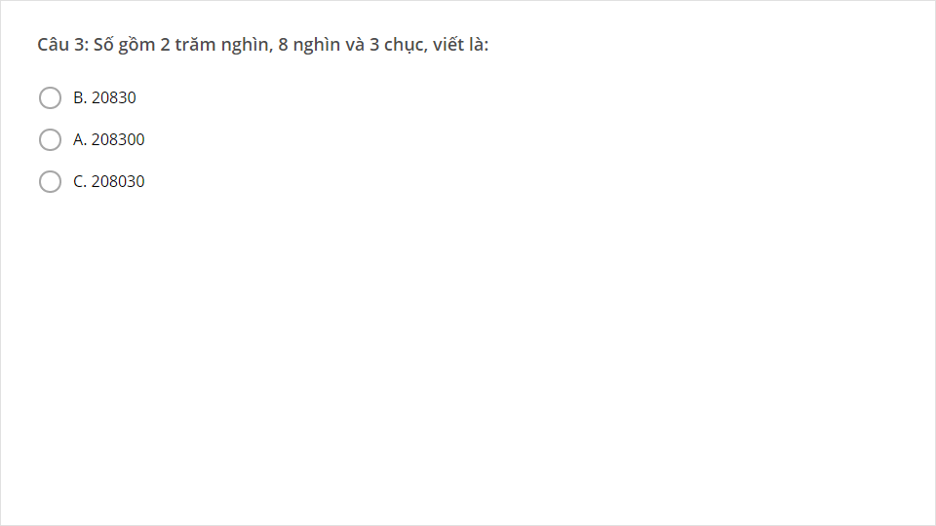
Khởi động
Nhấp chuột vào đáp án mà em cho là đúng

Slide 7


Slide 8

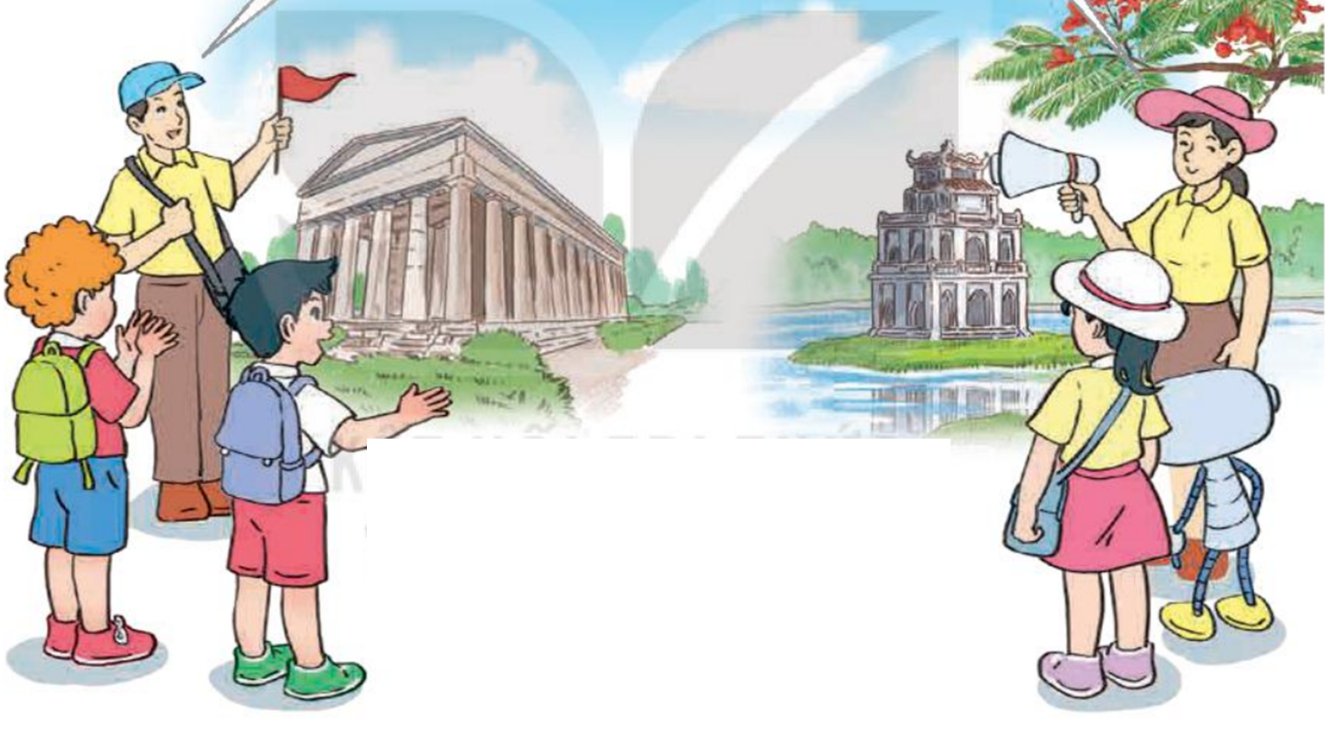
Năm 2022, dân số của Việt Nam là khoảng một trăm triệu người
Năm 2022 dân số của Hi Lạp là khoảng mười triệu người
a)
Mười triệu hay một chục triệu viết là: 10 000 000.
Một trăm triệu viết là: 100 000 000.

Slide 9
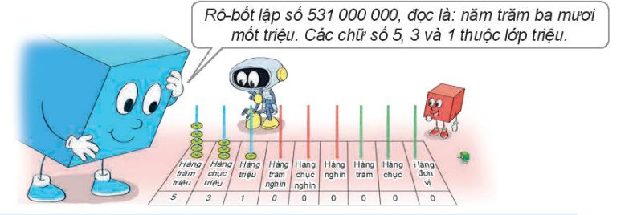
b)
Hàng triệu, hàng chục triệu, hàng trăm triệu hợp thành lớp triệu

Slide 10
Lớp triệu gồm các hàng : triệu, chục triệu, trăm triệu
Hàng
trăm triệu
Hàng
chục triệu
Trăm nghìn
Chục nghìn
Hàngđơn vị
Hàng
triệu
Hàng
nghìn
Hàng
trăm
Hàng chục
Lớp triệu
Lớp nghìn
Lớp đơn vị

Slide 11


Slide 12
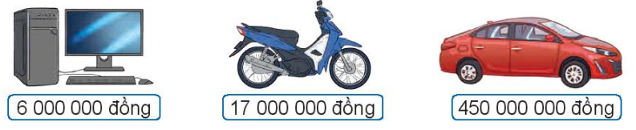
Bài 1: Đọc giá tiền của mỗi đồ vật sau

Slide 13
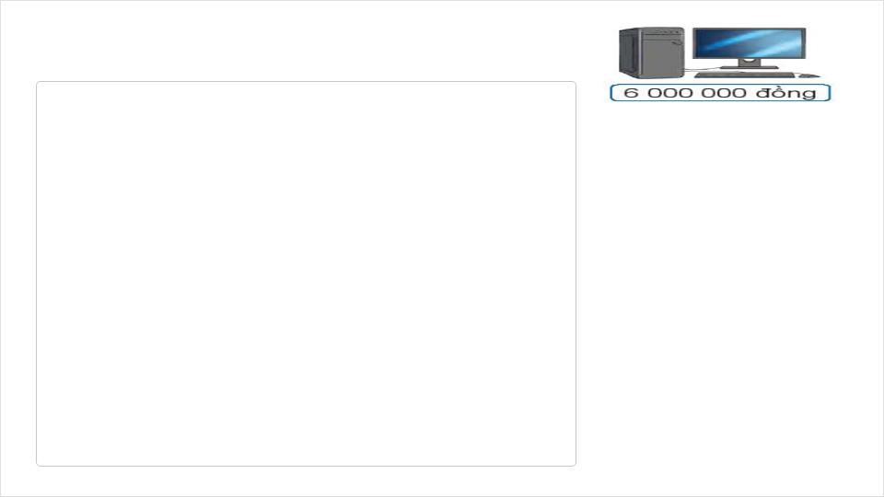
Bài tập1

Slide 14
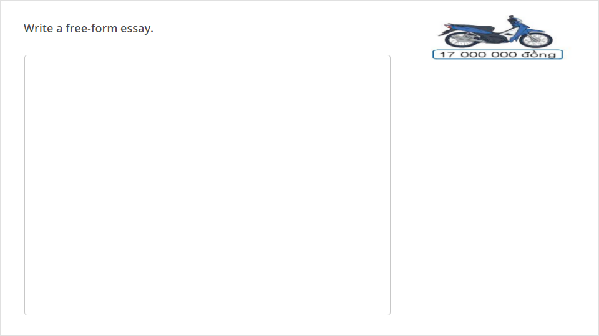
Bài tập
Click the Quiz button to edit this object

Slide 15
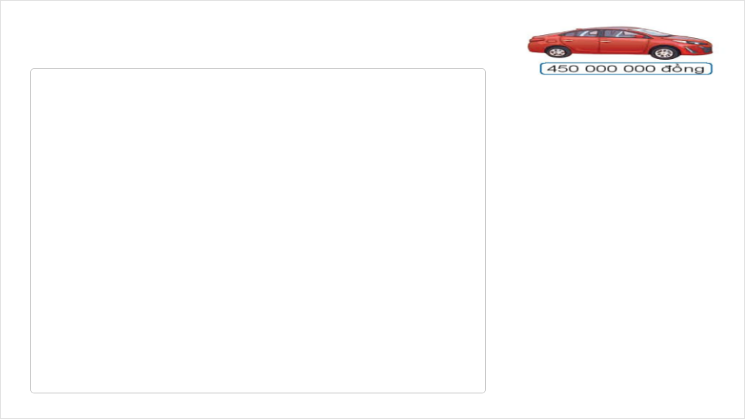
Bài tập
Click the Quiz button to edit this object

Slide 16
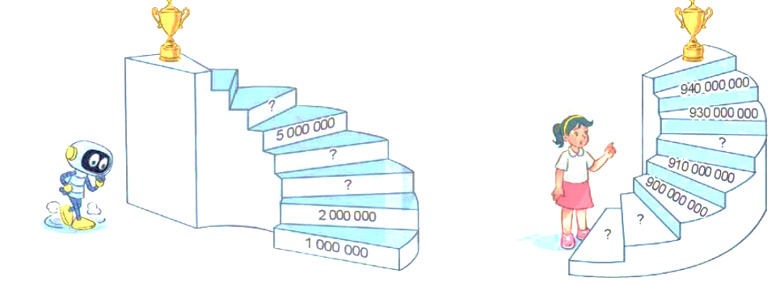
Bài 2: Số?
6 000 000
4 000 000
920 000
3 000 000
890 000
880 000

Slide 17
Bài 3: Chữ số 2 ở mỗi số sau thuộc hàng nào, lớp nào?
162 000 000
258 000 000
920 000 000

Slide 18
162 000 000
Hàng triệu
Một trăm sáu mươi hai triệu
Lớp triệu

Slide 19
258 000 000
Hàng trăm triệu
Hai trăm năm mươi tám triệu
Lớp triệu

Slide 20
920 000 000
Hàng chục triệu
Chín trăm hai mươi triệu
Lớp triệu

Slide 21


